Slide 1

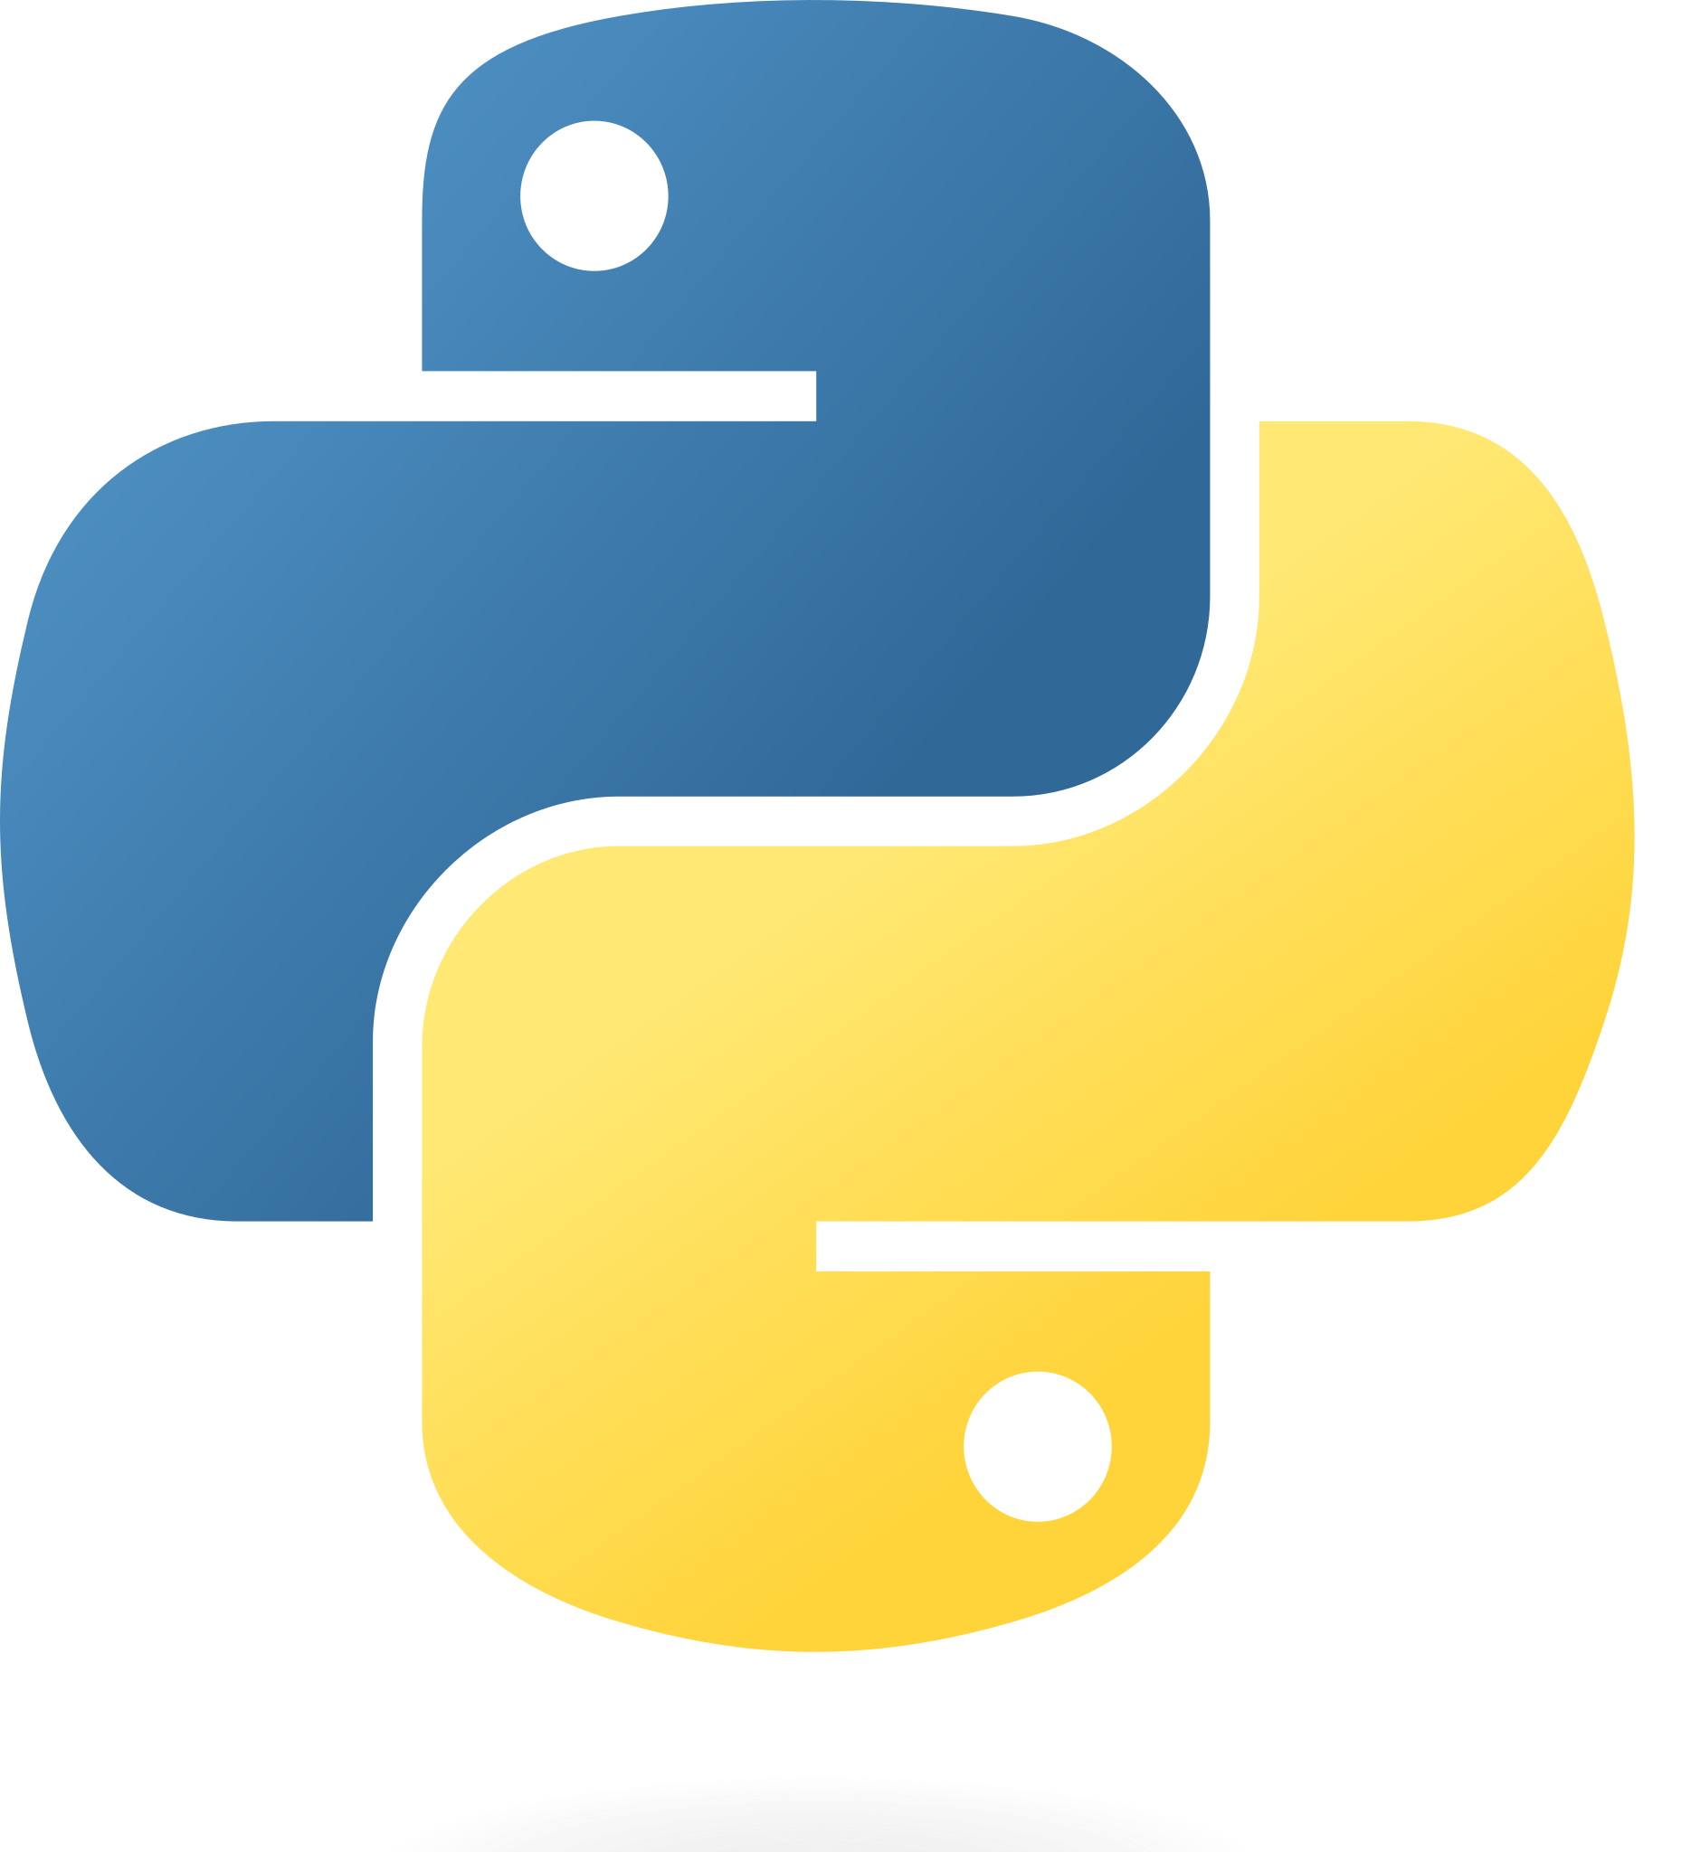

Deploy de una aplicacion django

Slide 2
Deploy
Adaptación del proyecto
Nginx + Gunicorn
Estáticos
DB
Docker-compose (proyecto)
AWS / Azure / GCP

Slide 3
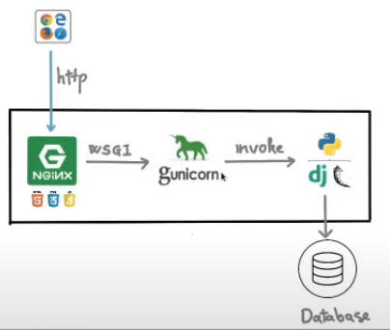
Arquitectura

Slide 4
Nginx
Servidor Web
Se utiliza comúnmente como parte de la pila tecnológica en la implementación de aplicaciones web y servicios. A menudo se combina con servidores de aplicaciones como Gunicorn para manejar las solicitudes de aplicaciones web basadas en Python, como Django o Flask. Además, se utiliza junto con servidores de bases de datos y otras tecnologías para crear entornos robustos y escalables.
Balanceador de Carga
Servidor de Cache
Manejo de SSL/TLS

Slide 5
Gunicorn
Es un servidor de aplicaciones web para aplicaciones basadas en Python. Su principal función es servir como un puente entre tu aplicación web y el servidor web, permitiendo que tu aplicación sea accesible a través de la red.
Servidor WSGI (Web Server Gateway Interface)
Multiproceso
Integración con Nginx y otros servidores web

Slide 6
Gunicorn
* Instalación
>>> pip install gunicorn
* Iniciarlo
>>> gunicorn proyecto1.wsgi:application --bind 0.0.0.0:8000
Nota1: Reemplaza el python manage.py runserver
Nota2: Se ejecuta en la misma carpeta donde esta el archivo manage.py
Nota3: proyecto1 es el nombre de nuestro proyecto

Slide 7
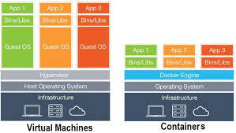
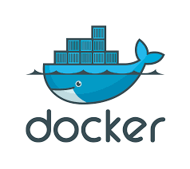
Docker
Docker es una plataforma de código abierto diseñada para facilitar la creación, implementación y ejecución de aplicaciones en contenedores. Los contenedores son entornos ligeros y portátiles que encapsulan todo lo necesario para ejecutar una aplicación, incluidas las bibliotecas, las dependencias y el propio código, en un único paquete. Esto proporciona una consistencia y reproducibilidad en distintos entornos, desde el desarrollo hasta la producción.

Slide 8
Docker - Términos
Imágen: Es un paquete ejecutable que incluye todo lo necesario para ejecutar una aplicacion.
Contenedor: Es una instancia en ejecucion de una imagen
Dockerfile: Archivo de configuracion que define como se construye una imagen de Docker.
Docker Hub: Repositorio público de imágenes de Docker
Docker Compose: Es una herramienta que permite definir y gestionar aplicaciones multicontenedor.

Slide 9
Dockerizar nuestra app django I
Pasos para Dockerizar una aplicacion de Django
1. Selecciona la imagen de Docker a usar
2. Instalar las dependencias
3 Copiar los archivos del proyecto
4 Ejecutar el proyecto

Slide 10
Ejemplo de Dockerfile
FROM python:3.10
WORKDIR /app
COPY ./requirements.txt ./
RUN pip install -r requirements.txt
COPY ./ ./
CMD ["python", "manage.py", "runserver", "0.0.0.0:8000"]
# CMD ["gunicorn", "proyecto1.wsgi:application", "--bind", "0.0.0.0:8000"]

Slide 11
Dockerizar nuestra app django II
1. Creamos el archivo requirements.txt
>>> pip freeze >> requirements.txt
2. Creamos la imagen
>>> docker build -t proyecto1_coder .
3. Levantamos el contenedor
>>> docker run -p 8000:8000 proyecto1_coder

Slide 12
Docker Compose
Docker Compose es una herramienta que permite definir y gestionar aplicaciones multi-contenedor en Docker. Con Docker Compose, puedes describir toda la configuración de tu aplicación, incluyendo servicios, redes y volúmenes, en un archivo YAML llamado docker-compose.yml. Esto facilita la configuración, la implementación y la gestión de aplicaciones complejas que constan de varios servicios.
Comandos:
>>> docker-compose build
>>> docker-compose up
>>> docker-compose down

Slide 13
docker-compose.yml
version: "3.5"
services:
app:
build:
context: .
dockerfile: Dockerfile
# command: python manage.py runserver 0.0.0.0:8000
command: gunicorn proyecto1.wsgi:application --bind 0.0.0.0:8000
ports:
- "8000:8000"

Slide 14
Recapitulando…..
Hasta acá tenemos, de gunicorn para atras…….
Vamos a agregar Ngnix

Slide 15
docker-compose.yml -- ngnix
nginx:
image: nginx:latest
ports:
- 80:80
volumes:
- ./nginx/site.conf:/etc/nginx/conf.d/default.conf
depends_on:
- app
networks:
- app-network

Slide 16
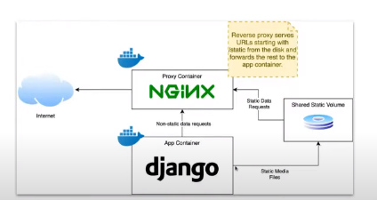
Estaticos
Nginx:
location /static/ {
rewrite /static/(.*) /$1 break
root /static;
}
Django:
python manage.py collectstatics STATIC_ROOT = os.path.join(BASE_DIR, 'staticfiles')

Slide 17
Base de datos
services:
db:
image: postgres:latest
environment:
POSTGRES_DB: your_db_name
POSTGRES_USER: your_db_user
POSTGRES_PASSWORD: your_db_password
Env:
psycopg2-binary==2.9.1
# settings.py
DATABASES = {
'default': {
'ENGINE': 'django.db.backends.postgresql',
'NAME': 'your_db_name',
'USER': 'your_db_user',
'PASSWORD': 'your_db_password',
'HOST': 'db', # Nombre del servicio en docker-compose.yml
'PORT': '5432',
}
}

